Slide 1
境所SceneLock —你的数字心流境所
重新掌握时间，回归深度专注
李子昕、陈蜀予、许飞洋
2025.10.22

Slide 2
我们正面临一场“注意力危机”
PART 1
问题与痛点

Slide 3




干扰无处不在：手机通知、社交媒体不断抢夺我们的注意力。
现有工具失效：大多数专注App依赖用户自觉，极易被绕过。
真正的代价：专注力持续下降，效率低下，难以进入心流状态。

Slide 4
一个为你定制的“数字心流境所”
解决方案：什么是“境所”？

Slide 5
01
强制专注
02
正向激励
三大支柱
在设备层面排除干扰
让专注变得有趣且富有成就感
CONTENTS
03
感官沉浸
营造氛围感十足的虚拟环境

Slide 6
从“强迫”到“享受”专注的全流程
核心功能：如何实现深度专注？

Slide 7

境所主要功能
强制开始：一键锁定屏幕，阻止切换非白名单应用。
沉浸体验：多种高清场景（如森林、咖啡馆、图书馆）与匹配白噪音。
理性出口：紧急退出机制，但会记录“破戒”行为。
数据复盘：详尽的专注数据报告，帮助你优化习惯。

Slide 8

“让专注上瘾的游戏化系统”
即时反馈：专注时间转化为“货币”，可直接用于消费。
长期目标：解锁稀有、精美的场景主题收藏品。
荣誉体系：获得成就与徽章，彰显你的专注力水平。
社交动力：与好友PK专注时长、组队挑战，让自律不再孤单。

Slide 9
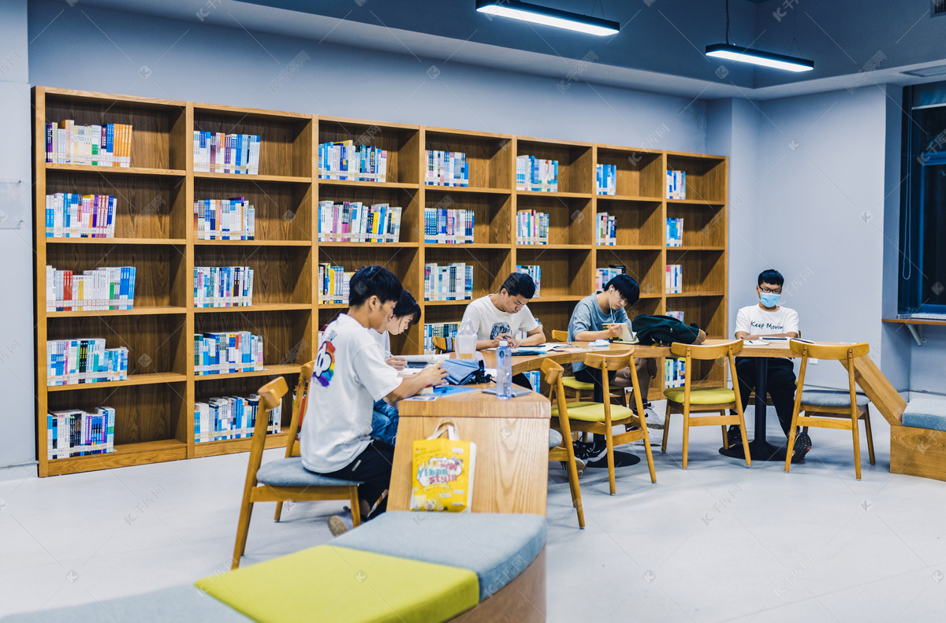
“精准聚焦两大高需求群体”
目标市场：为谁解决什么问题？
远程工作者/自由职业者：需要在家、咖啡馆等干扰多的环境中快速进入心流状态。
备考学生/自我提升者：深受“手机成瘾”困扰，需要外部强制力与学习动力。

Slide 10

“百亿级蓝海市场，正值风口”
市场机遇：一个正在崛起的赛道
市场融合：我们处于“冥想放松”与“白噪音/环境声”的交叉领域。
用户心智成熟：后疫情时代，全球用户对数字健康、心理专注产品的接受度快速提升。

Slide 11
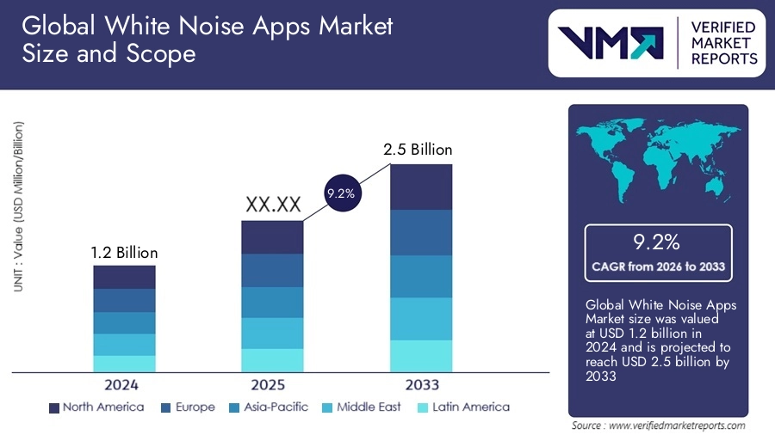
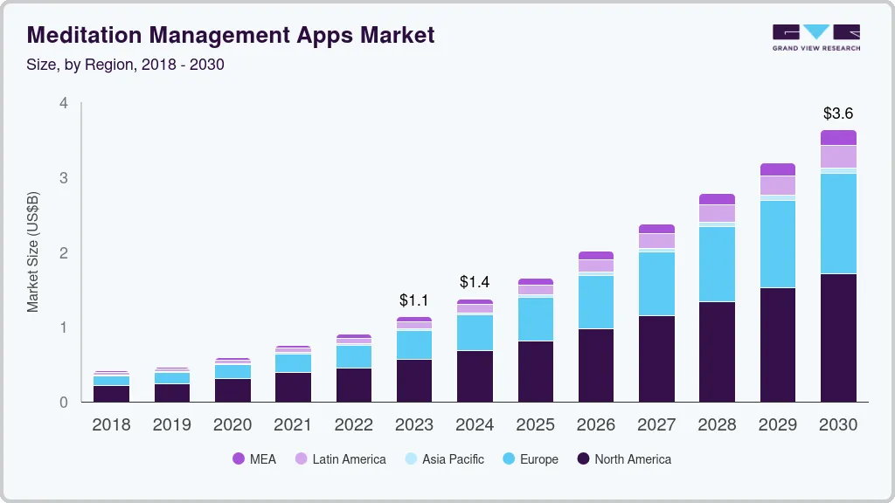
“百亿级蓝海市场，正值风口”
市场机遇：一个正在崛起的赛道
数据支撑：2024年，全球冥想App市场约1.8亿美元，白噪音市场约1.2亿美元，且持续增长。

Slide 12
“为什么是我们？为什么是现在？”
独特优势：我们的核心壁垒
真·强制锁定：解决“管不住自己”的根本痛点，竞品难以绕过。
深度沉浸叙事：不止于声音，更打造有故事感的“虚拟环境”。
多维激励体系：集合收集、成就、社交，构建长期用户粘性。

Slide 13

“体验即营销，让用户成为代言人”
强硬口号：“如果你管不住自己，就让境所来管你”。
内容种草：在抖音、B站、小红书通过沉浸式体验视频和博主测评引爆。
社群渗透：深耕知乎、豆瓣等学习效率社群，建立口碑。
生态联名：后期与咖啡店、文具品牌联名，推出限定场景与收藏品。

Slide 14
“清晰的路径与健康的模型”
财务目标：健康且可盈利的增长
用户健康度：目标月留存率 > 30%，靠游戏化系统驱动。
高效变现：付费率5%-8%，通过订阅与稀有内购，每付费用户平均收入达 $5 - $10。
成本控制：严格控制获客成本在$3 - $5。
盈利预期：预计在12-18个月内实现盈亏平衡。

Slide 15
从“专注工具”到“专注生态”
发展路线图
第一阶段（启动）：打磨核心功能，引爆核心用户圈层。
第二阶段（增长）：丰富场景内容，启动品牌联名合作。
第三阶段（平台）：探索团队订阅、企业效率解决方案，构建专注生态。

Slide 16
谢谢聆听 —让我们一起，夺回专注的自由
重新掌握时间，回归深度专注
境所 SceneLock - 你的数字心流境所

